Slide 1
Gérance des nutriments 4B
Agriculture intelligente face au climat
Garth Whyte, président et directeur général
Assemblée annuelle de la FCA
Février 2019

Slide 2

« Le fertilisant est magique. Nous ne pourrions pas cultiver assez de nourriture pour nourrir le 1/3 de la planète sans cet ajout incroyable qui accroît la productivité des récoltes. »
- Bill Gates, novembre 2018

Slide 3

Notes:
high level messages: passed a resolution to adopt 4Rs two years ago, update on where the 4R program has come (gov’t adoption, additional MOUs, etc.) now what we need from CFA is counted acres – how do you do that? Get your local ag retailer to become designated. Conclude with the “What’s in it 4R Me” from a farmer’s perspective.

Slide 4
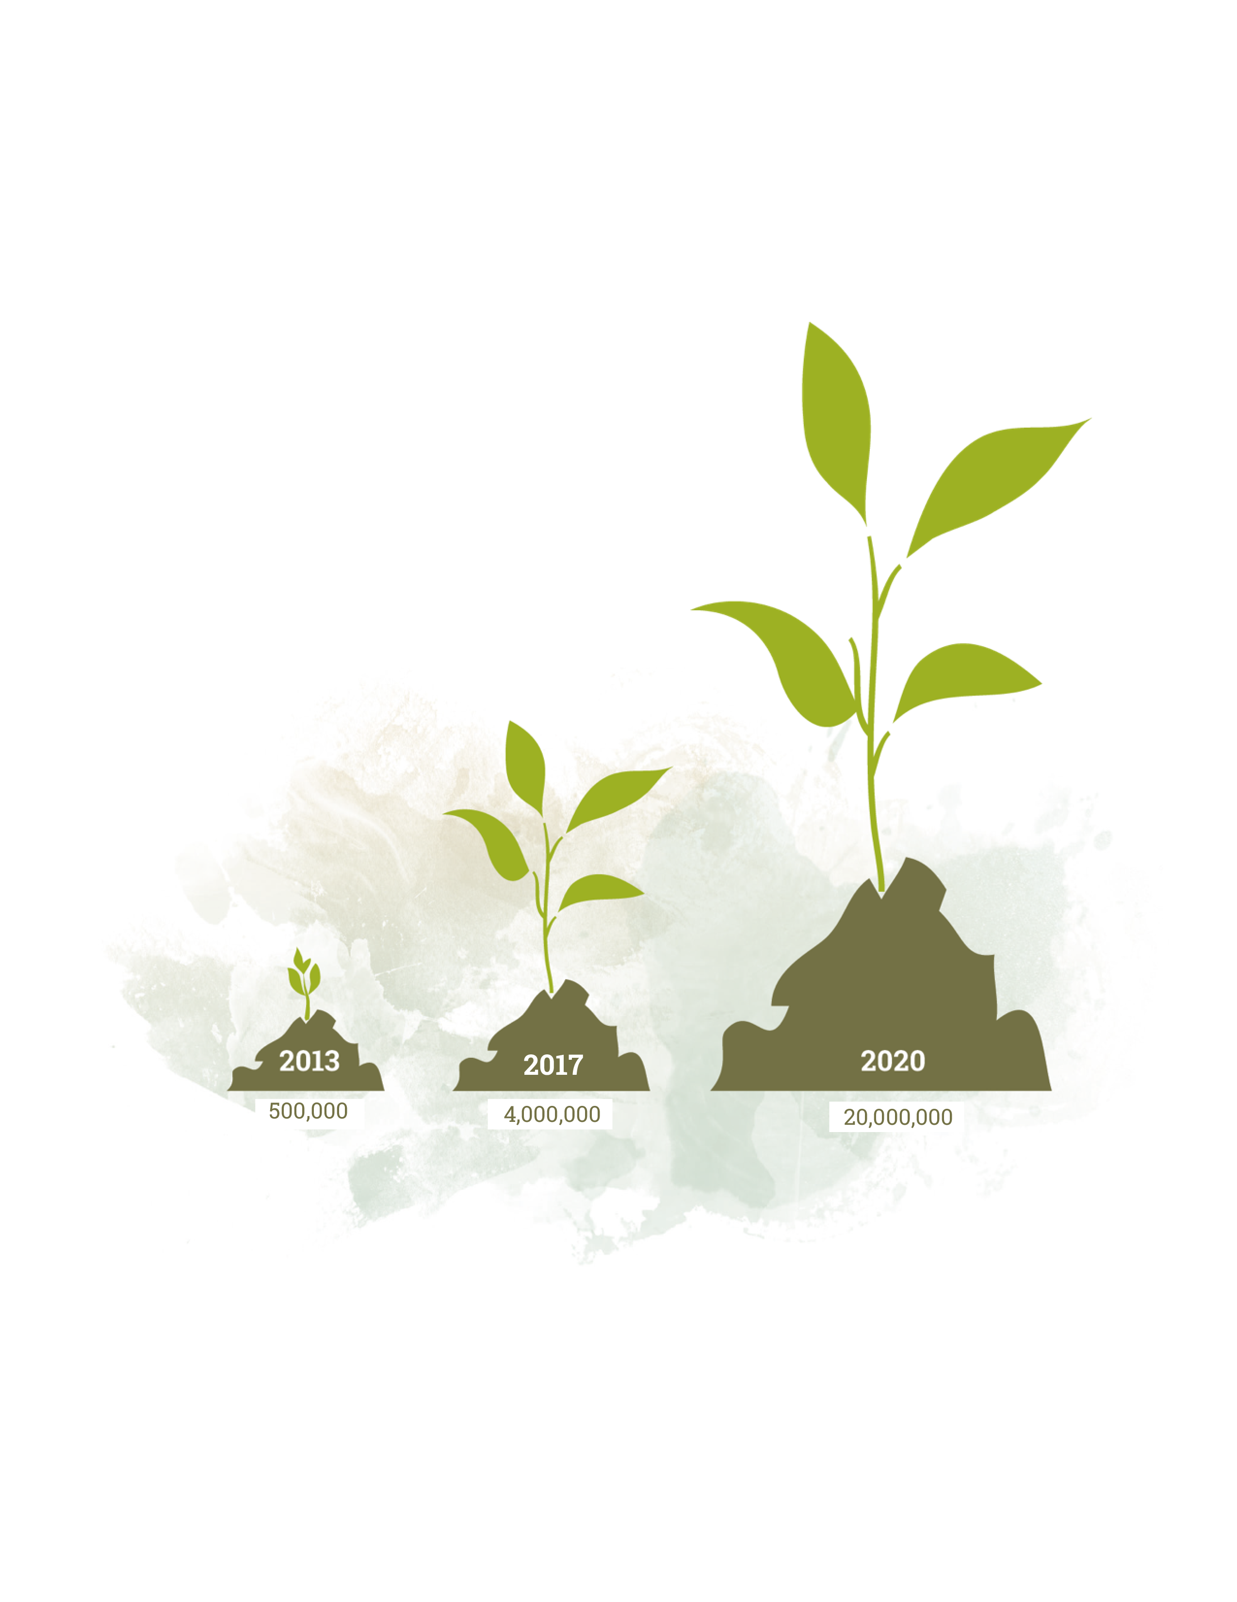
20 Million 4R Acres by 2020
Objectif : Acres 4B vérifiés

Slide 5
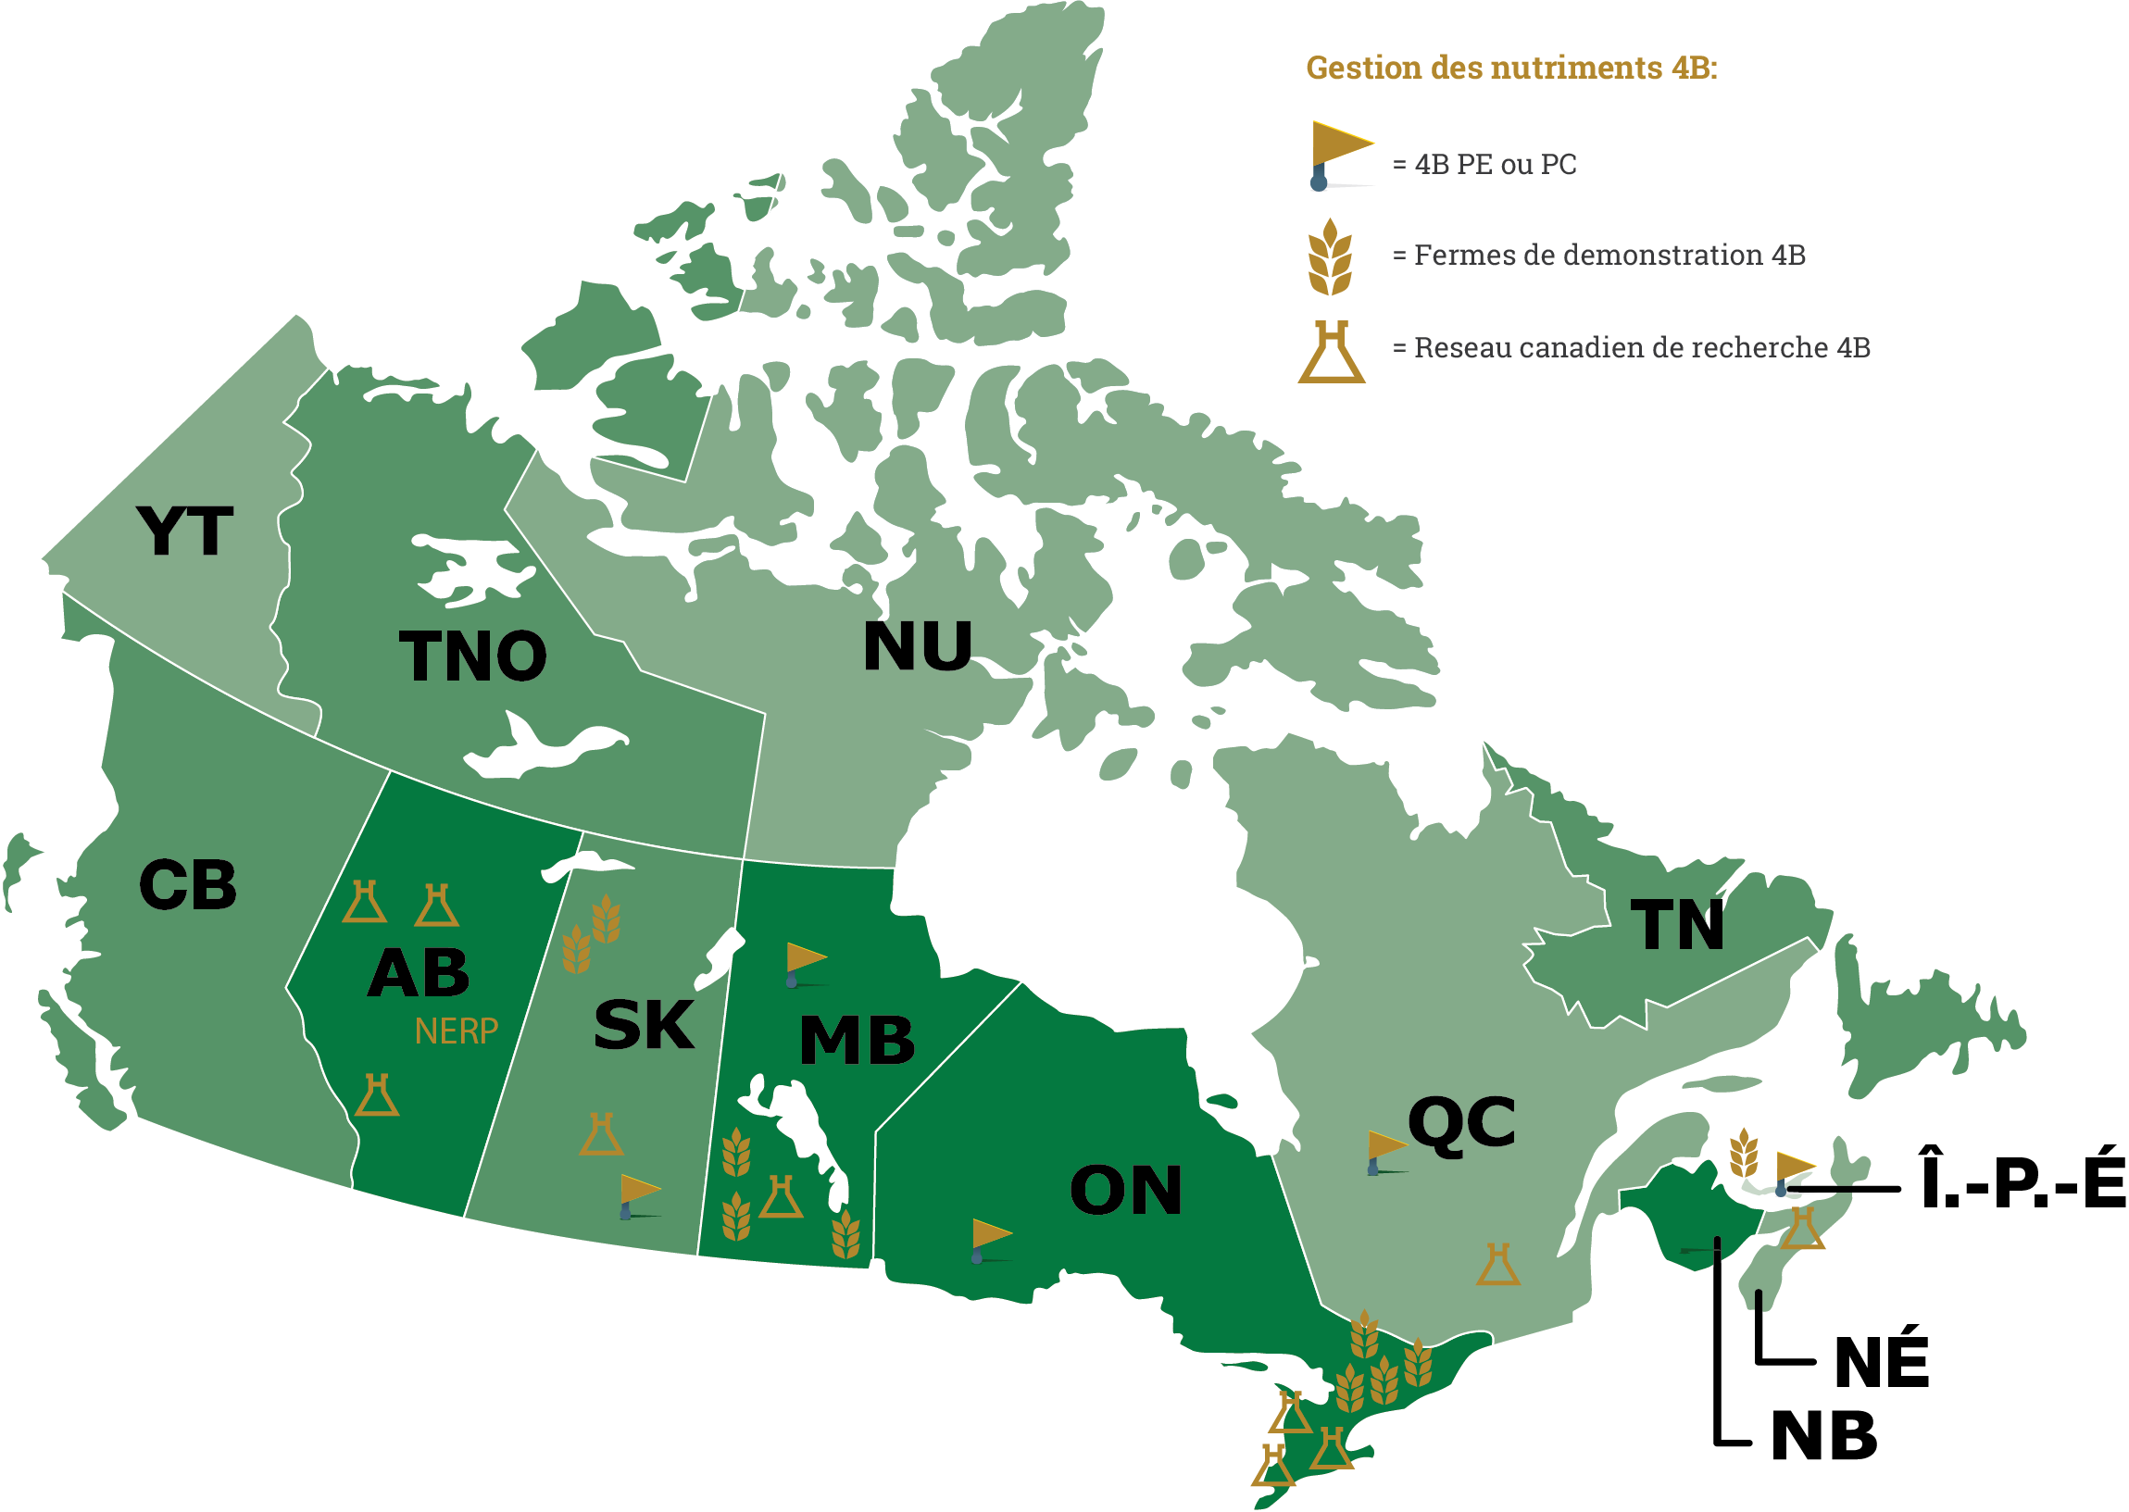
Gestion des nutriments 4B
Dans l’ensemble du Canada

Slide 6





Reconnaissance de la Gérance des nutriments 4B
Notes:
Furthermore to demonstrate support of the 4R Nutrient Stewardship system, The International Joint Commission issued a report on phosphorus in Lake Erie, which endorsed 4R Nutrient Stewardship as an important opportunity to improve fertilizer use in the watershed and increase water quality.

Slide 7
Solution pour les changements climatiques – Ontario, Manitoba et Saskatchewan
La Résilience des Prairies : Une stratégie relative aux changements climatiques propre à la Saskatchewan
  Cible de 25 pour cent des terres cultivées en Saskatchewan en vertu de la désignation 4B d’ici 2025.
Un Plan environnemental propre à l’Ontario et un Plan sur les changements climatiques et un Plan vert propres au Manitoba
  La Gérance des nutriments 4B réduit la charge en éléments nutritifs
  Indicateur potentiel pour une qualité de l’eau améliorée et une réduction des émissions.

Slide 8

Sensibilisation des agriculteurs des 4B
Notes:
Survey of growers across Canada on fertilizer source, rate, time and place practices, and grower familiarity with 4R Nutrient Stewardship
All major grain, oilseed and pulse crops, including canola, peas, barley, lentils, spring and durum wheat in the West provinces (AB, SK, MB) and corn, soybean, winter wheat in the East (ON, QC)
Since 2014, over 3,200 growers across Canada have completed the online survey

Slide 9
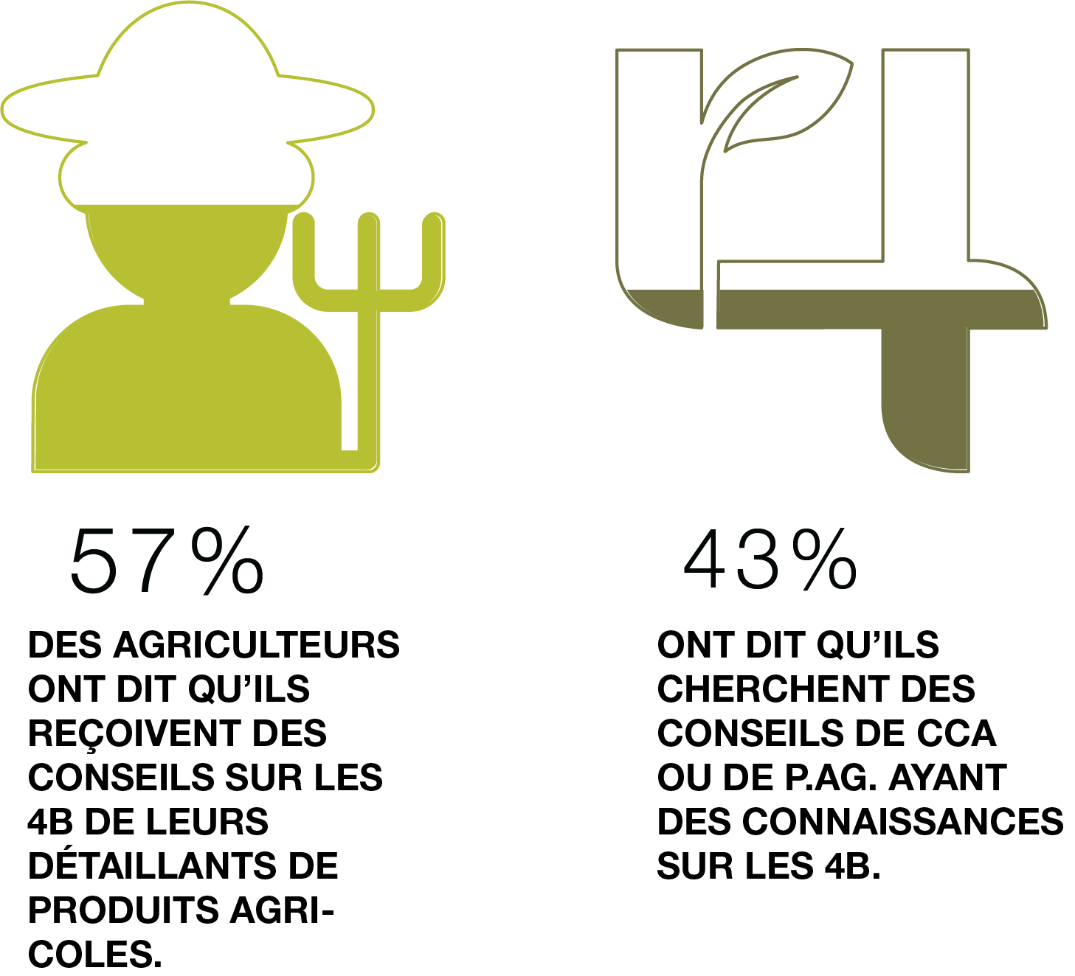
Mettre en application les principes des 4B
Notes:
Survey of growers across Canada on fertilizer source, rate, time and place practices, and grower familiarity with 4R Nutrient Stewardship
All major grain, oilseed and pulse crops, including canola, peas, barley, lentils, spring and durum wheat in the West provinces (AB, SK, MB) and corn, soybean, winter wheat in the East (ON, QC)
Since 2014, over 3,200 growers across Canada have completed the online survey

Slide 10
Appel à l'action
Discutez de la mise en application de la Gérance des nutriments 4B sur la ferme avec votre détaillant de produits agricoles ou Conseiller certifié en cultures. Encouragez-les à obtenir la certification 4B ou la désignation 4B
La FCA devrait établir un objectif d'acres pour la mise en application des 4B sur les fermes membres

Slide 11
www.fertilisantscanada.ca

